Slide 1


PROJETO FARÓIS DE LED

Slide 2
Justificativa
Com o anúncio da efetivação do contrato com um novo cliente (GM) surge a necessidade de um aumento significativo na demanda. A atual estrutura na planta da matriz não comporta este aumento, o que levou a decisão pela construção de uma nova fábrica na proximidades da GM;
A nova planta se justifica visto que a proximidade com a GM proporcionará uma redução no custo com transporte além de um menor tempo de resuprimento destes materiais.

Slide 3
Descrição do Projeto
Implantar uma nova unidade nas proximidades da planta da GM localizada na cidade de Gravataí – RS, para produção de faróis da linha LED.

Slide 4
Objetivos Específicos
Deixar pronta para operação a nova unidade com capacidade produtiva de 1.000 faróis da linha LED por dia;
Reduzir o custo final do farol em 10% da fabricação na planta atual;
Reduzir o tempo de fabricação em 20%;
Iniciar as operações até dezembro de 201x;
A fábrica deverá atender normas conforme estabelecido pela GM;
O custo para implantação não deverá ultrapassar R$ 10.000.000,00;
Cumprir exigências legais de implantação e operação.

Slide 5
Orçamento e Prazo
Valor do Projeto : R$ 10.000.000,00
Prazo Projeto: Dezembro de 201x
Gerente do Projeto
João Paulo Moreira Prestes

Slide 6
Requisitos para Aprovação do Projeto
A comprovação mediante a fabricação das 1.000 unidades dias dentro das normas estabelecidas em contrato com as devidas comprovações de redução de custo e tempo de fabricação.

Slide 7
Análise das Partes Interessadas
Nome | Expectativas | Tipo (1) | Grau de Poder (2) | Grau de Influência (3) | Prioridade P x I (4)
GM | Entrega mais rápida; Redução de custo. | A | 3 | 3 | 9
Governo Municipal | Geração de empregos diretos; Geração de renda para o município. | A | 3 | 1 | 3
Funcionários atuais | Medo de perder o emprego. | R | 1 | 1 | 1
Área Comercial | Expansão do mercado através de cliente especial/estratégico. | A | 2 | 2 | 4
Fornecedores | Aumento de faturamento; Parceira/Contrato de longo prazo. | A | 2 | 2 | 4
Orgãos Ambientais | Atendimento das normas ambientais. | N | 3 | 2 | 6
Engenharia de Processos | Atender as especificações do projeto (redução 20% do tempo de fabricação). | N | 2 | 2 | 4

Slide 8
Entregas do Projeto
O projeto consiste na implantação de uma nova unidade fabril de faróis da linha LED, em um pavilhão já existente, na cidade de Gravataí – RS, localizado a 30 km da montadora da General Motors do Brasil (GM);
A nova unidade deve proporcionar um incremento na produção na ordem de 1.000 unidades dia;
O sistema de produção a ser implementado na nova unidade deve proporcionar uma redução na ordem de 10% em relação ao atual custo de produção;
O layout deve proporcionar uma redução na ordem de 20% (em comparação com o atual) no tempo de fabricação;
A fábrica deve entrar em operação até 01 de Dezembro de 2012. A partir desta data a fábrica terá sua produção assistida pela equipe de implantação do projeto visando a homologação do mesmo, que se dará assim que for atingida a meta de 1.000 unidades de faróis em um dia de produção.

Slide 9
Exclusões do Projeto
Instalação de sistema (ERP);
Operação;
Em caso de ausência de demanda para homologação o projeto será considerado concluído mediante relatórios de capacidade produtiva;
Contratação de mão de obra para operação fabril.

Slide 10
Restrições
O investimento para implantação da nova unidade não deve ultrapassar R$10.000.000,00;
A data limite para conclusão do projeto é dezembro de 2012;
Aprovação do incentivo governamental.

Slide 11
Premissa
Pavilhão desocupado e limpo.

Slide 12
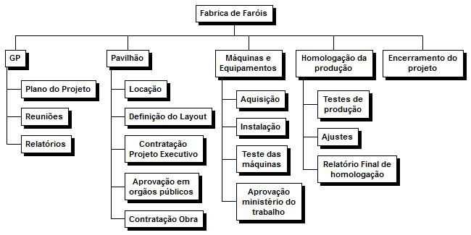
EAP

Slide 13
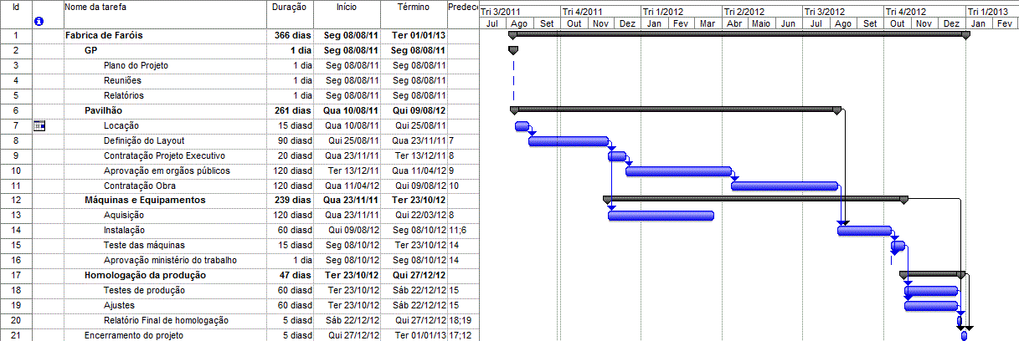
Cronograma

Slide 14
Riscos
# | Risco Identificado | Impacto (*1) | Probabilidade (*2) | Resposta ao risco (*3)
1 | Cliente rescindir contrato antes do prazo estipulado | Muito Alto (0,8) | Baixo (0,3) | Clausula de multa na ordem de 30% sobre o valor total do projeto
2 | Atraso na obra devido a fatores climáticos | Baixo (0,3) | Alto (0,4) | Reserva em tempo (aumentar cronograma) Reserva em R$ (contratar mais pessoas)
3 | Dificuldade na obtenção/contratação de mão de obra qualificada para execução da obra | Médio (0,2) | Média (0,5) | Contratação de construtora com garantias contrato e multa para não entrega no prazo

Slide 15
Mapa de Comunicação
O Quê ? (qual informação a distribuir) | Para Quem ? (Pessoa, grupo ou “papel”) | Quando ? (data do evento ou frequência) | Como ? (formato / canal)
Apresentação da equipe e inicio da execução | Equipe interna envolvida no projeto | 10/08/2011 | Reunião presencial
Acompanhamento da execução física e financeira | Diretoria | Mensal | Boletim informativo
Informações sobre ações e resultados | Stakeholders | Trimestral | Revista da empresa
Apresentação de resultados e posição dos indicadores de qualidade | Coordenadores/Supervisores e Gerentes | Quinzenal | Reunião de avaliação ou posição
Posição dos fornecimentos | Fornecedores | Sempre que necessário | Videoconferência
Atividades do mês, resultados parciais, notícias, ações a serem executadas e dicas | Parceiros | Mensal | E-mail

Slide 16
Matriz de Responsabilidades
“Atores” Produtos ou Atividades | Gerente Projeto | Diretores | Engenheiro De Processos | Compras | Controladoria | Técnicos | Manutenção | Fornecedores
Gerenciamento do Projeto | R | A | R | I | S | S | S | S
Plano de Comunicação | A | I | R | I | I | I | I | I
Locação do Pavilhão | I | A | I | R | I
Aprovação Órgãos Públicos | I | S | S |  | R
Contratação Projeto de Execução | R | A | S | S | S | S | S | E
Contratação Obra | R | A | S | S | S | S | S | E
Aquisição Máquinas e Equipamentos | S | A | S | R | A | S | S | R
Instalação Máquinas e Equipamentos | A | I | S | I | I | R | R | R
Aprovação Ministério do Trabalho | I | I | S |  |  | R
Testes Produção | A | I | S | S | I | R | S | S
Ajustes | A | I | S | S | I | R | S | S
Relatório Final | R | A | S | I | I | S | S | S
Encerramento do Projeto | R | I | I | I | I | I | I | I

